Slide 1
Exercício Prático 6
Rafael Amauri Diniz Augusto - 651047

Slide 2
Parte 1
1 - A 10 - A
2 - B 11 - B
3 - A 12 - D
4 - C 13 - B
5 - D 14 - C
6 - A 15 - B
7 - D 16 - D
8 - D 17 - A
9 - B 18 - D

Slide 3
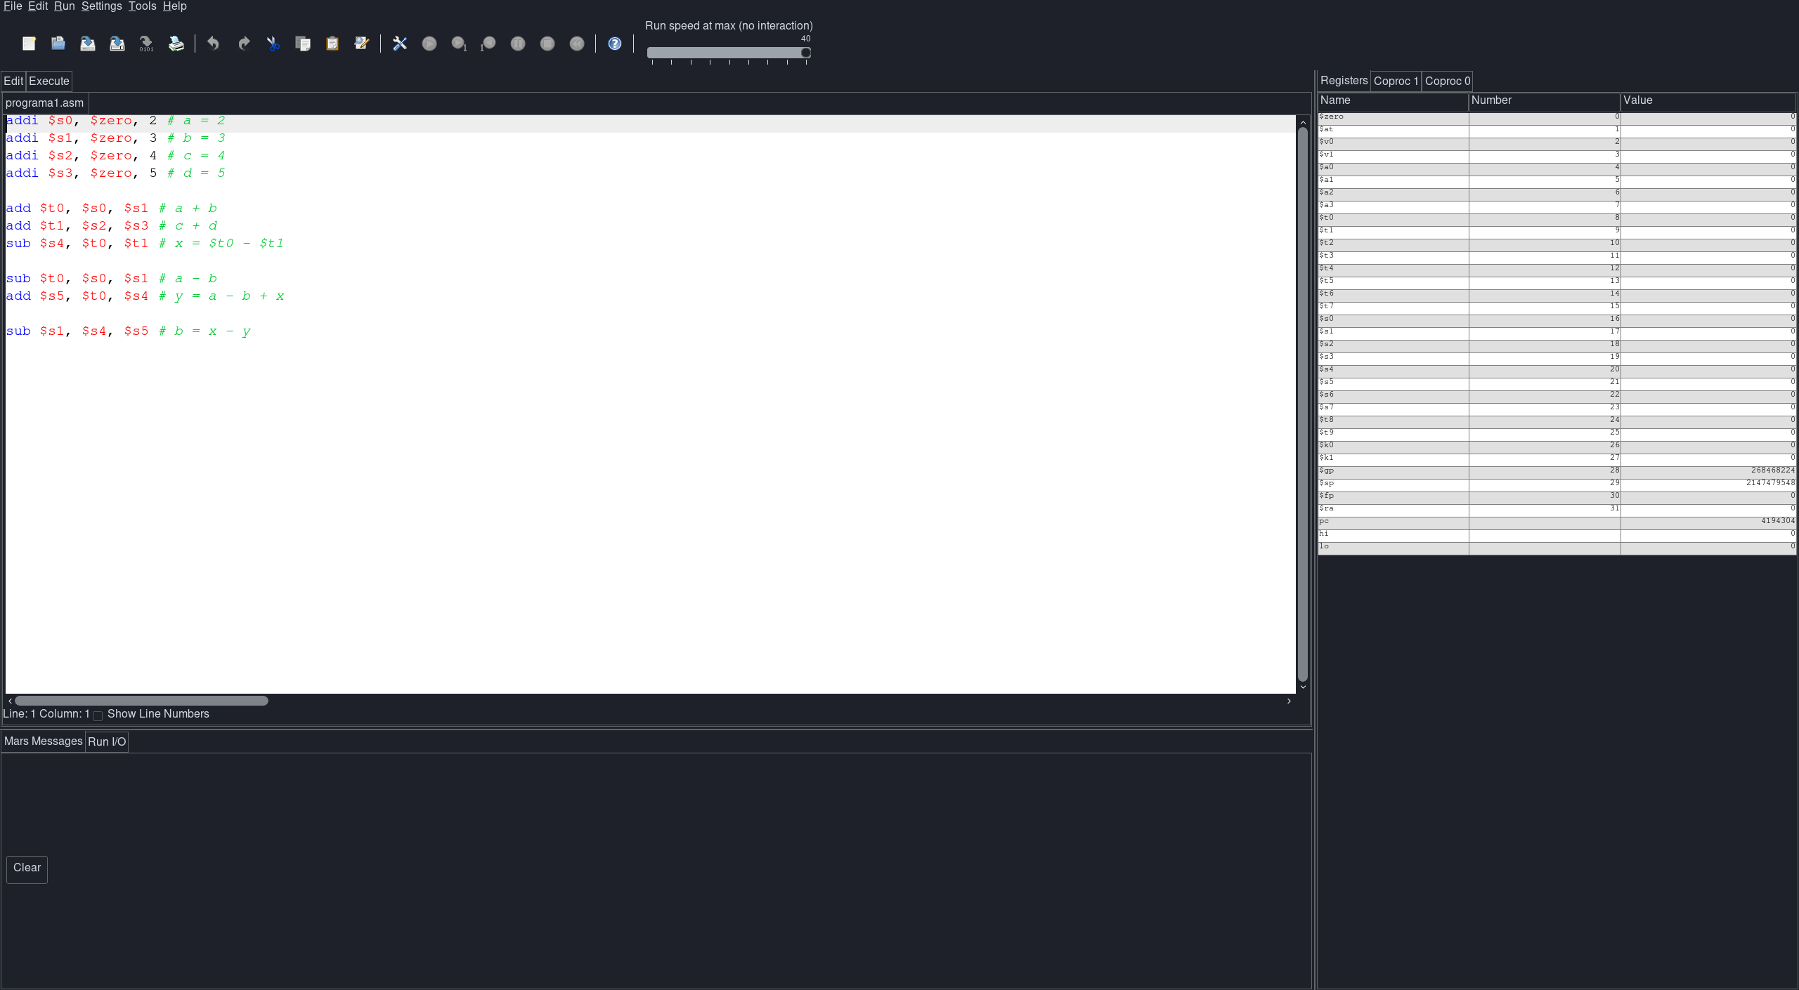
Parte 2 – Programa 1

Slide 4
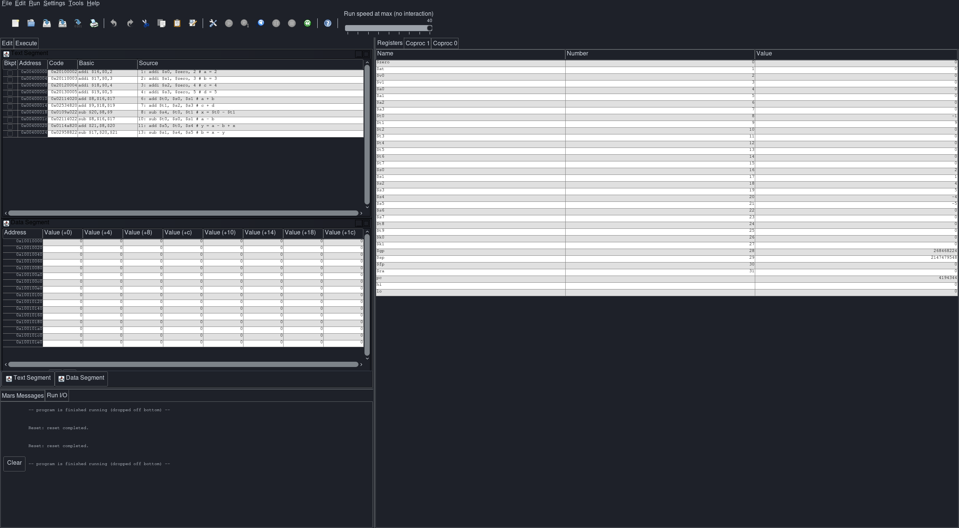
Parte 2 – Programa 1

Slide 5
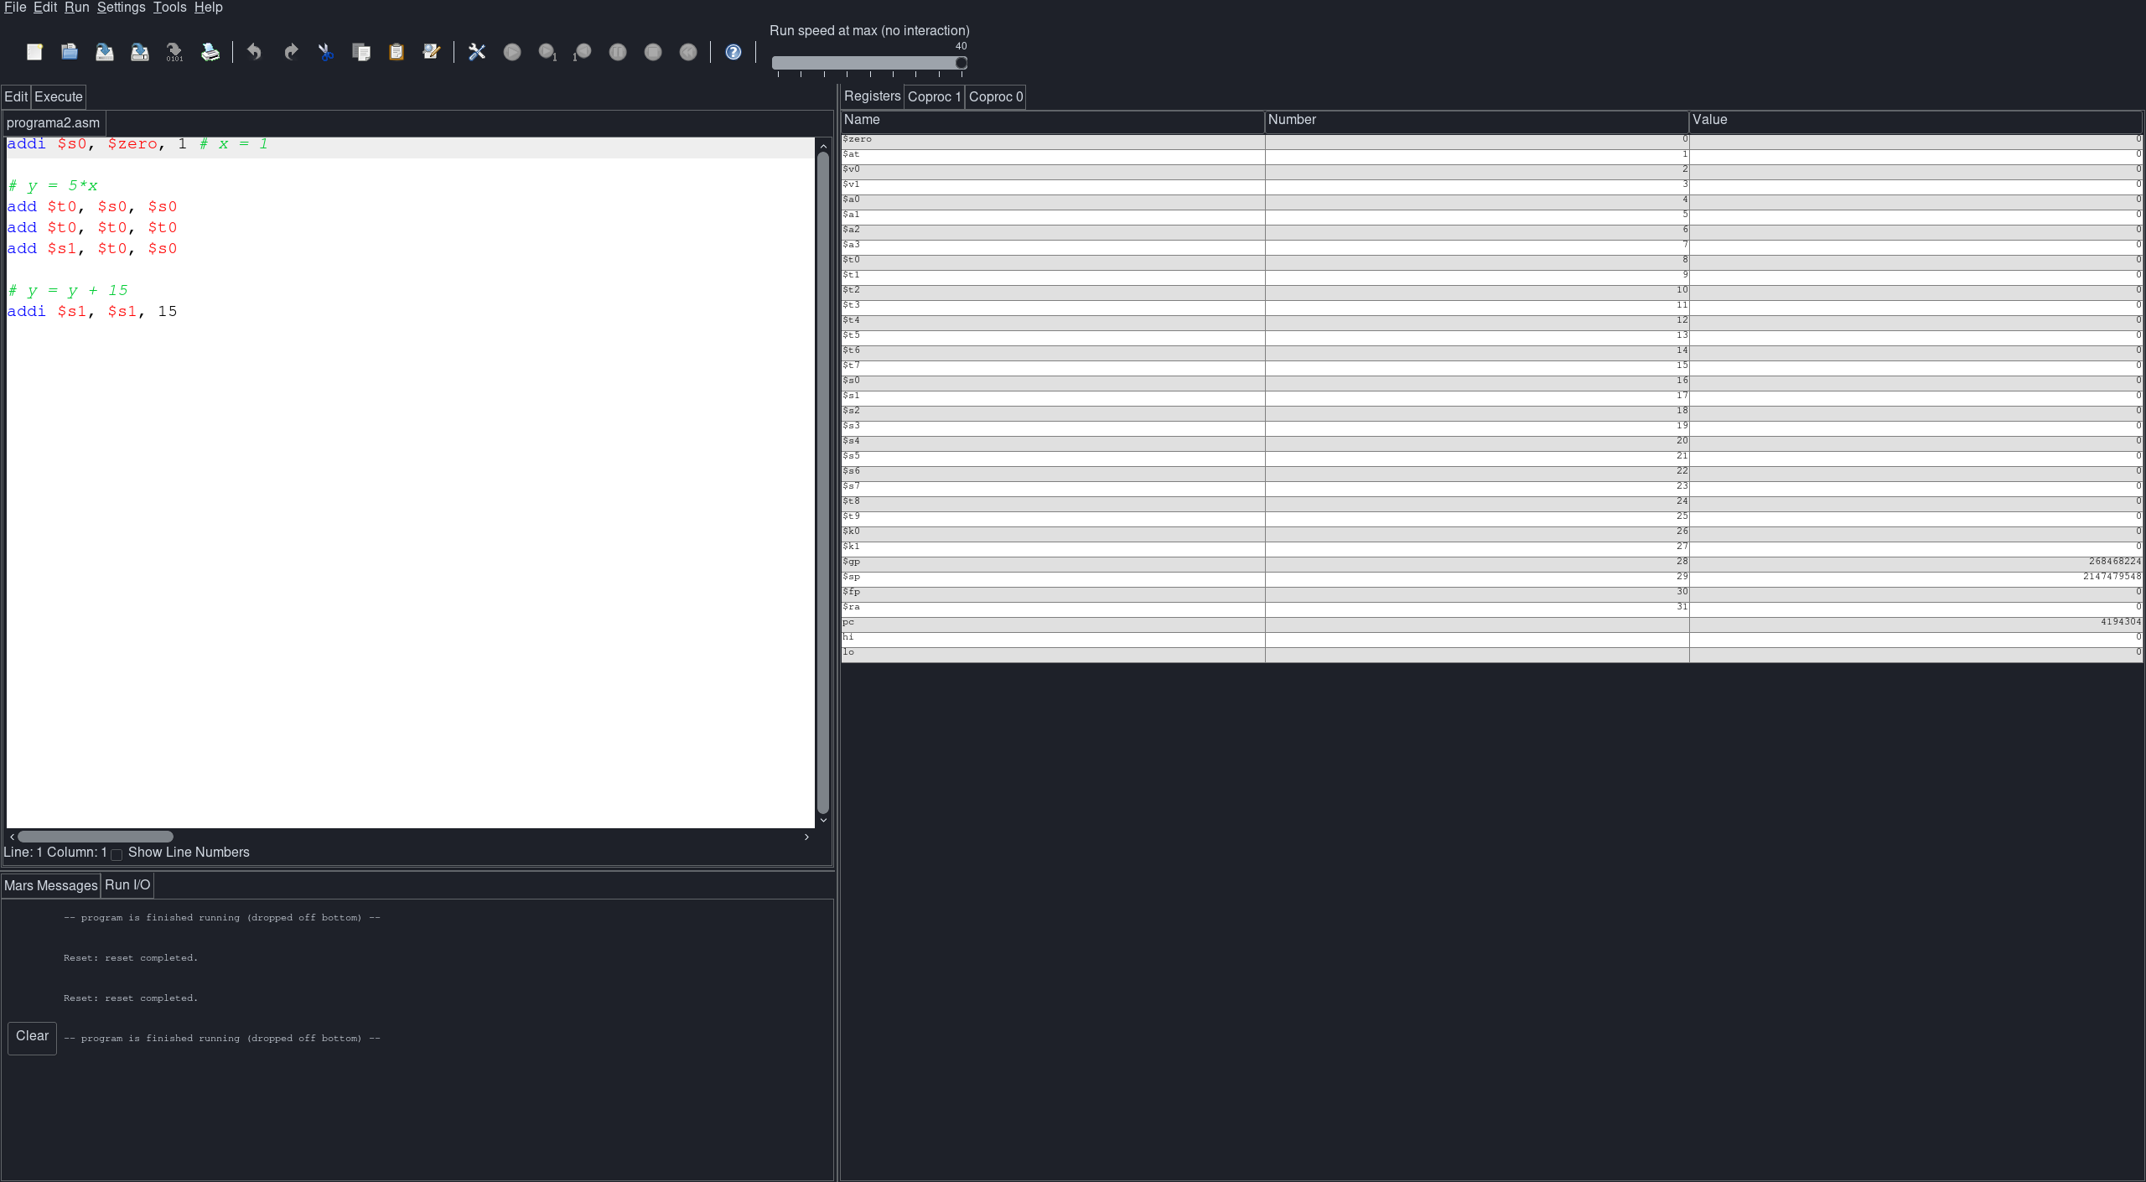
Parte 2 – Programa 2

Slide 6
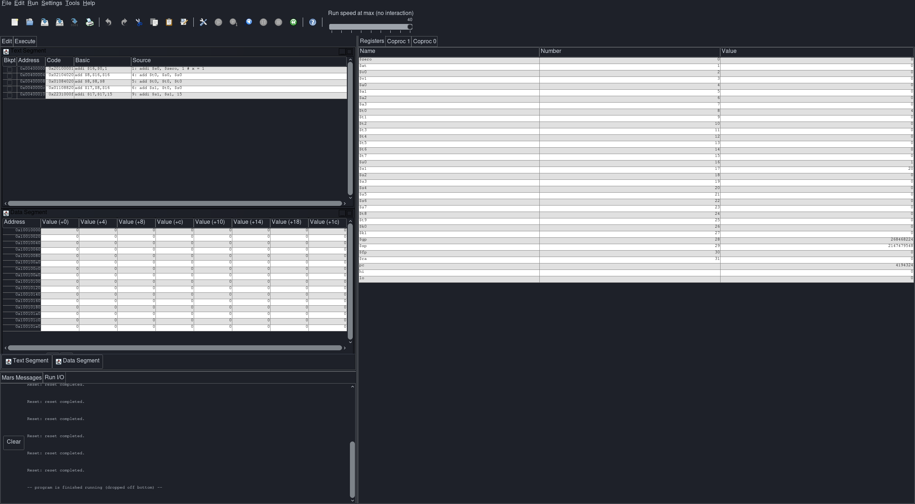
Parte 2 – Programa 2

Slide 7
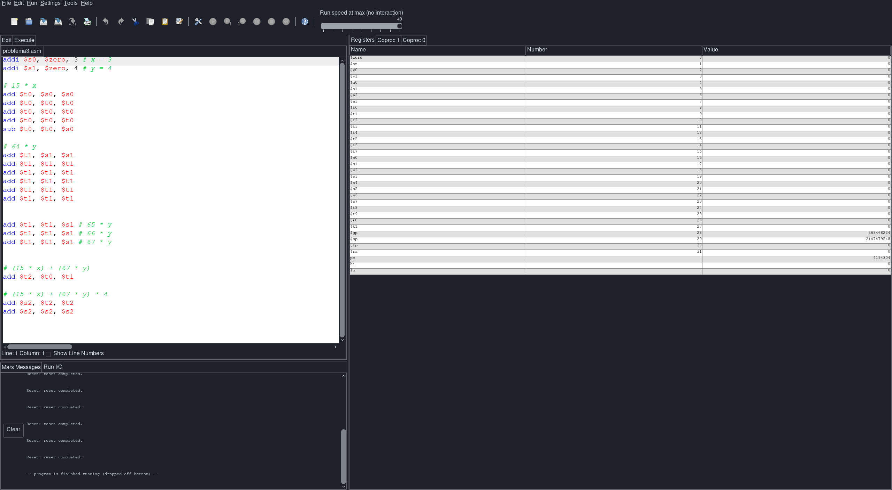
Parte 2 – Programa 3

Slide 8
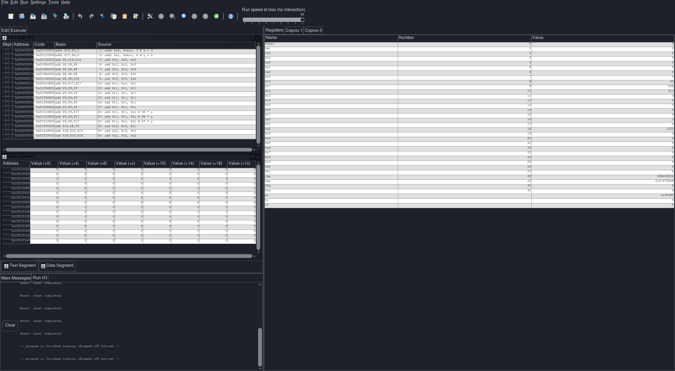
Parte 2 – Programa 3

Slide 9
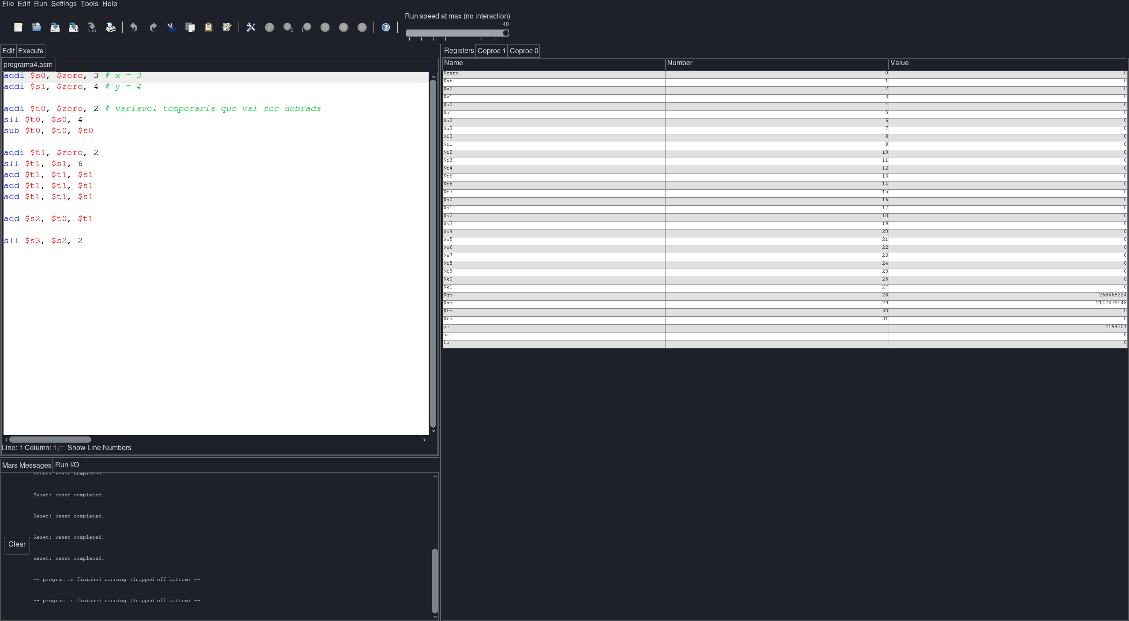
Parte 2 – Programa 4

Slide 10
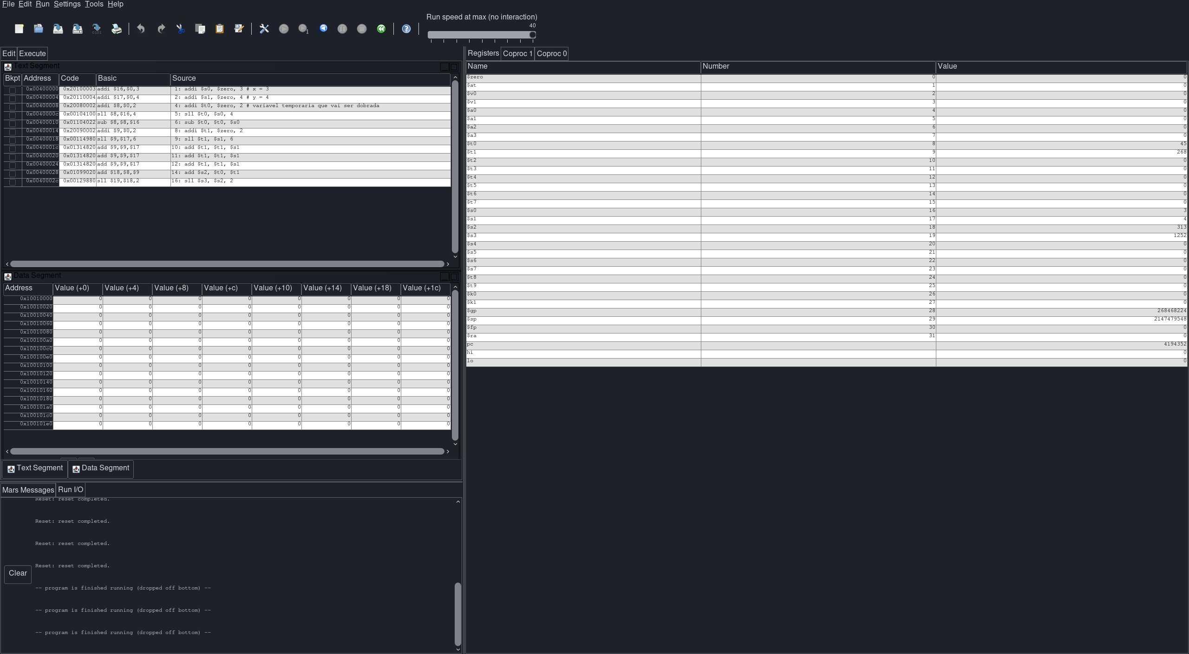
Parte 2 – Programa 4

Slide 11

Parte 2 – Programa 5

Slide 12
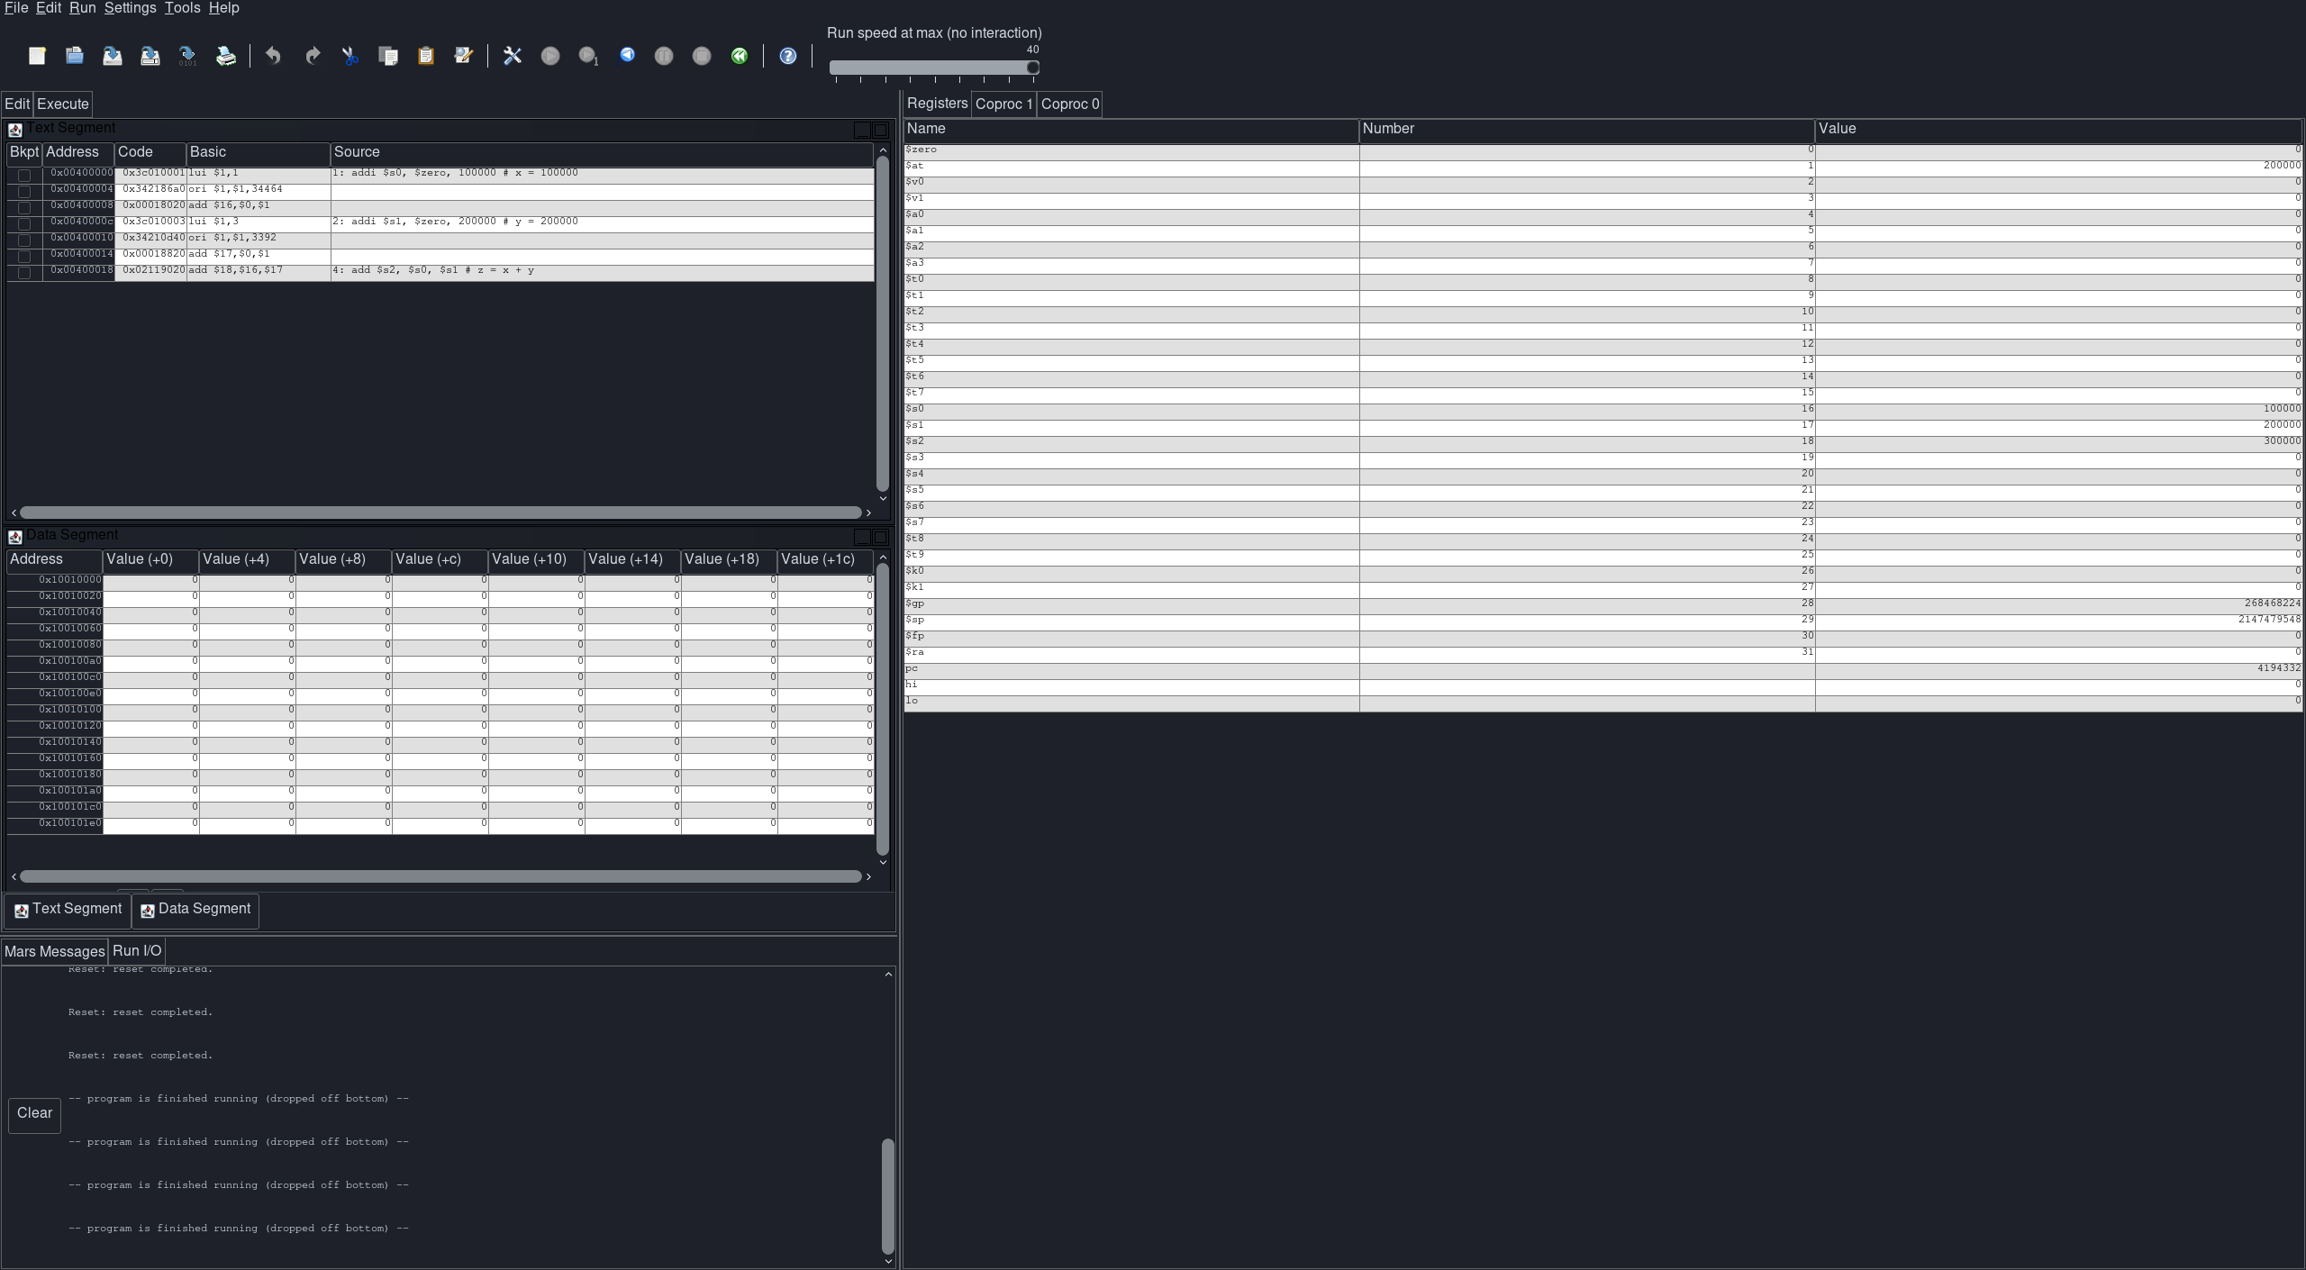
Parte 2 – Programa 5

Slide 13
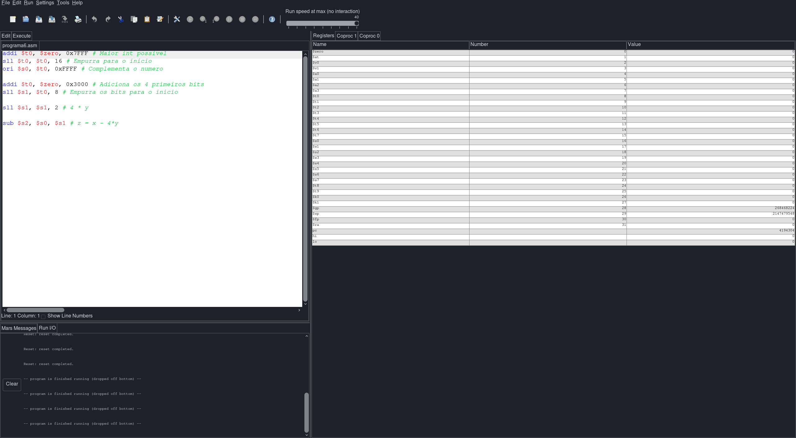
Parte 2 – Programa 6

Slide 14

Parte 2 – Programa 6

Slide 15

Parte 2 – Programa 7

Slide 16
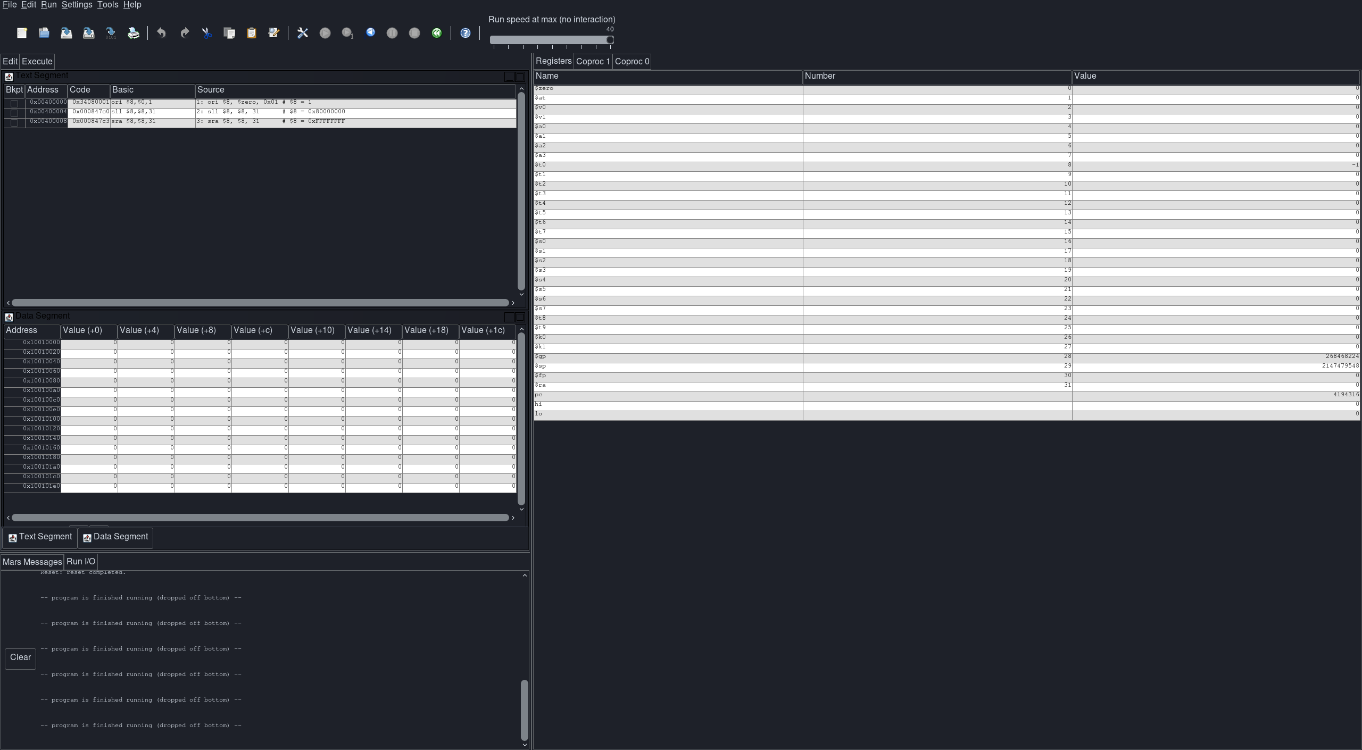
Parte 2 – Programa 7

Slide 17
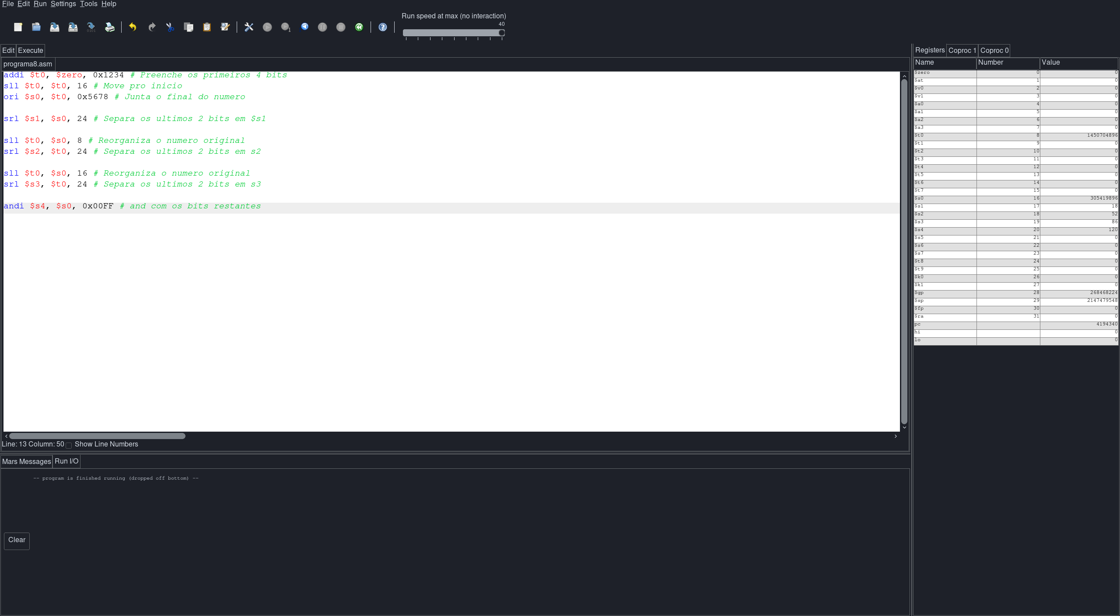
Parte 2 – Programa 8

Slide 18
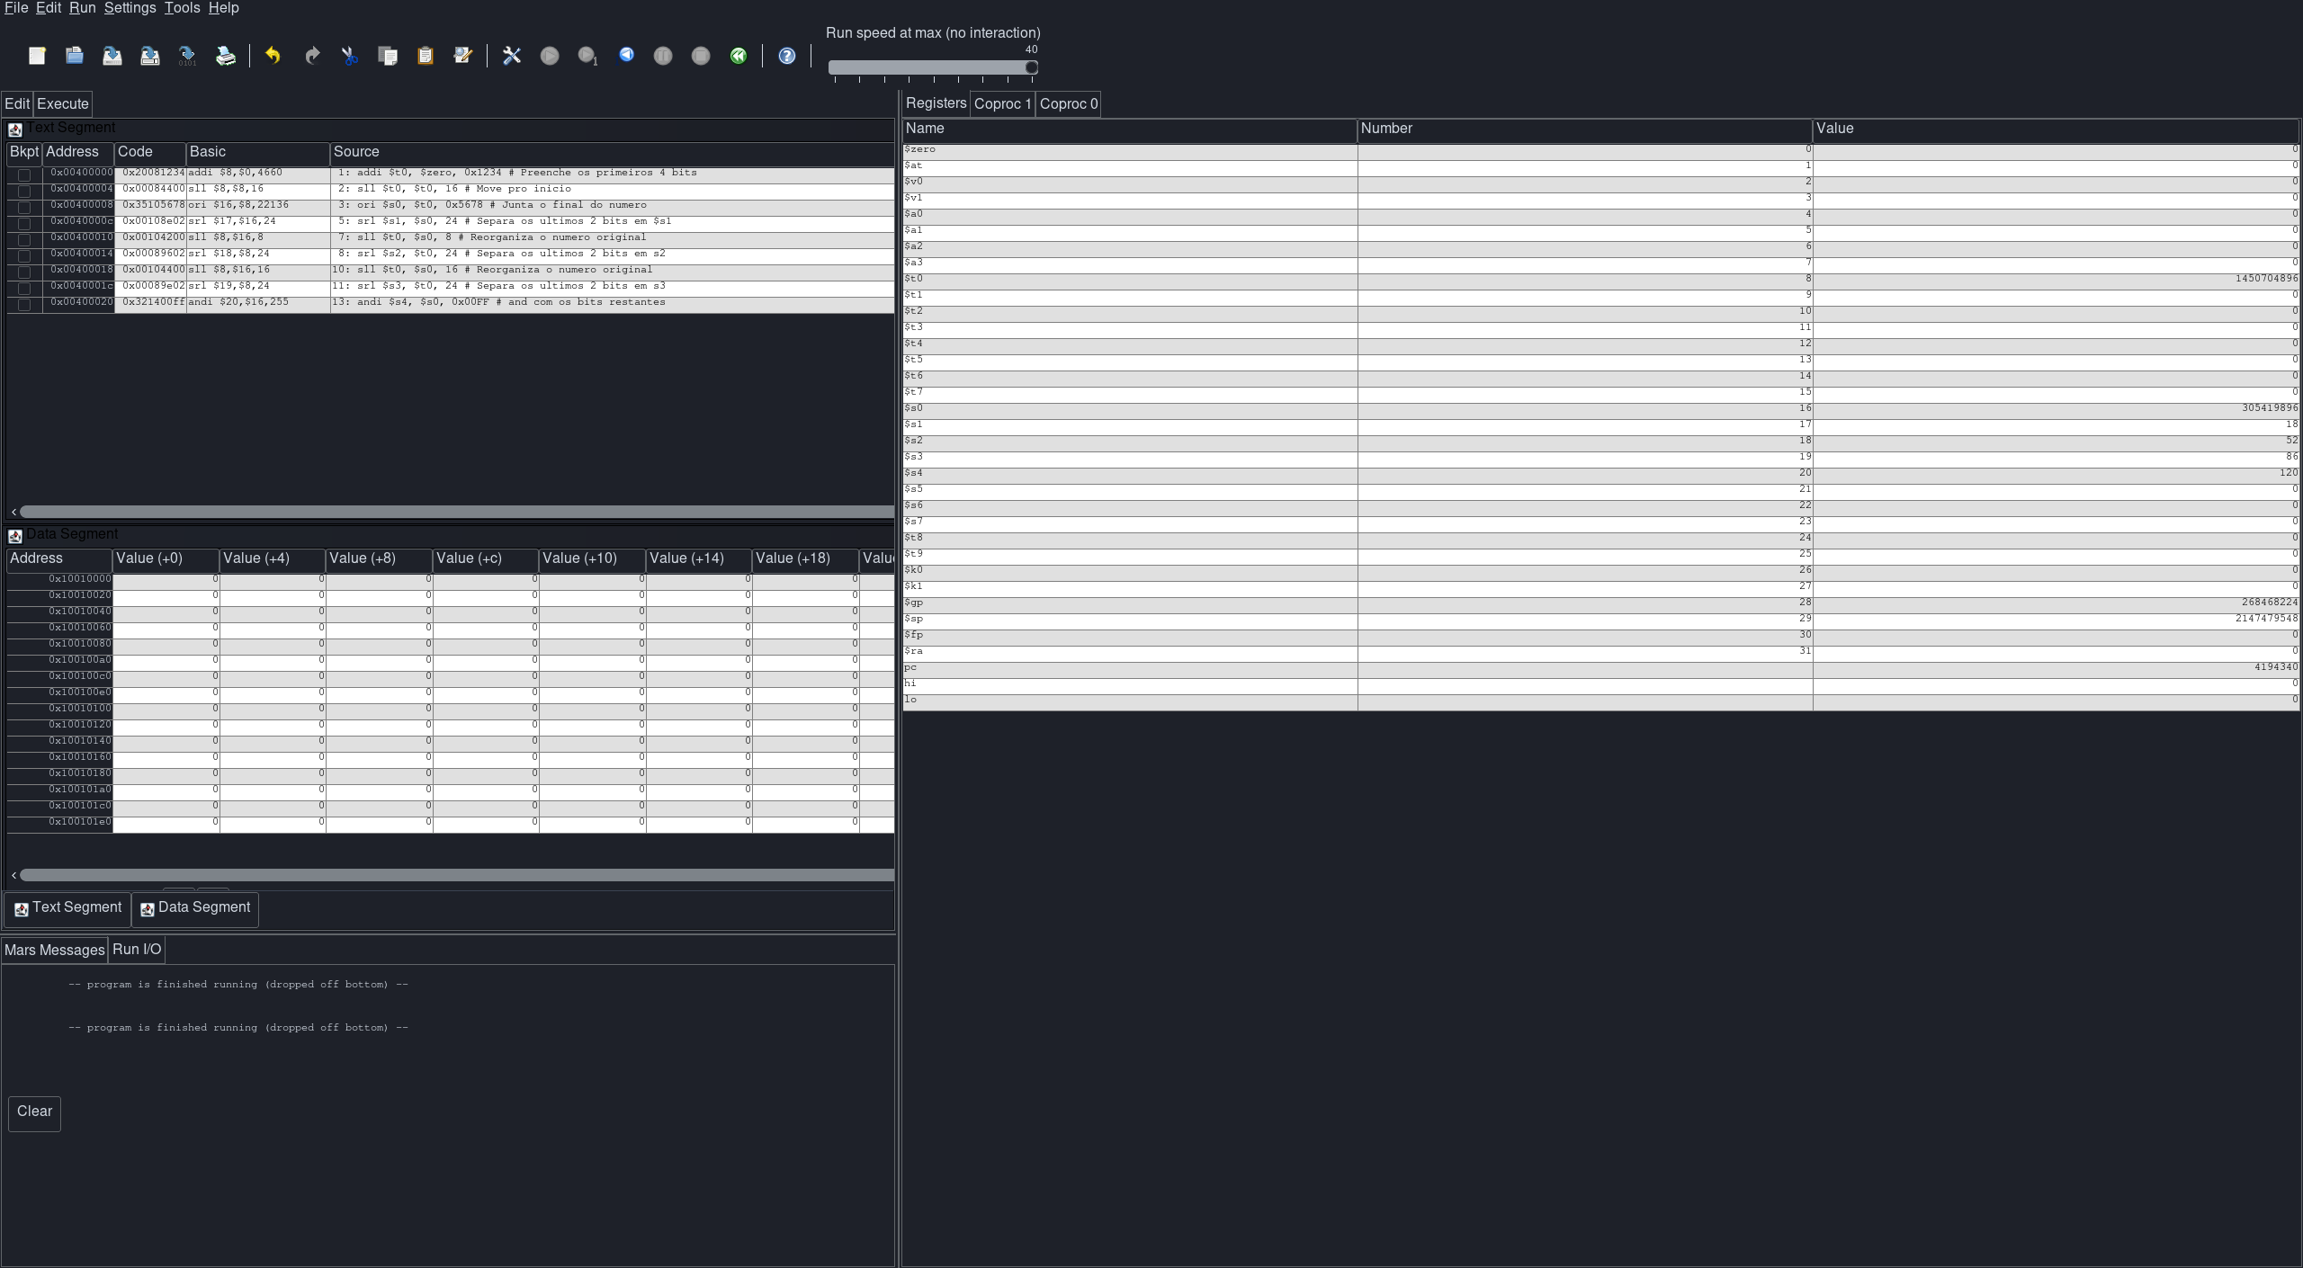
Parte 2 – Programa 8

